Slide 1
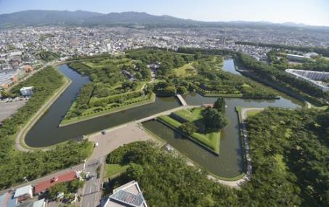
第70回全国連合小学校長会 研究協議会北海道大会 第61回北海道小学校長会 教育研究函館大会

Slide 2
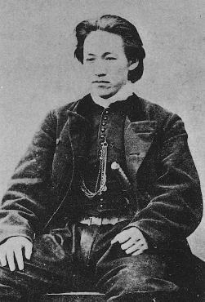
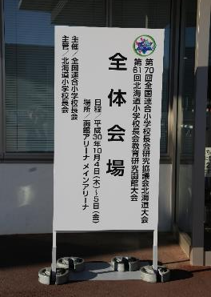
研究協議のまとめ

Slide 3
大 会 主 題 「新たな知を拓き 人間性豊かな社会を築く日本人の育成を目指す 小学校教育の推進」

Slide 4
副 主 題 「ふるさとの地から世界を 見つめ 新しい社会の形成に 向けて挑戦する子どもを 育てる学校経営の推進」

Slide 5
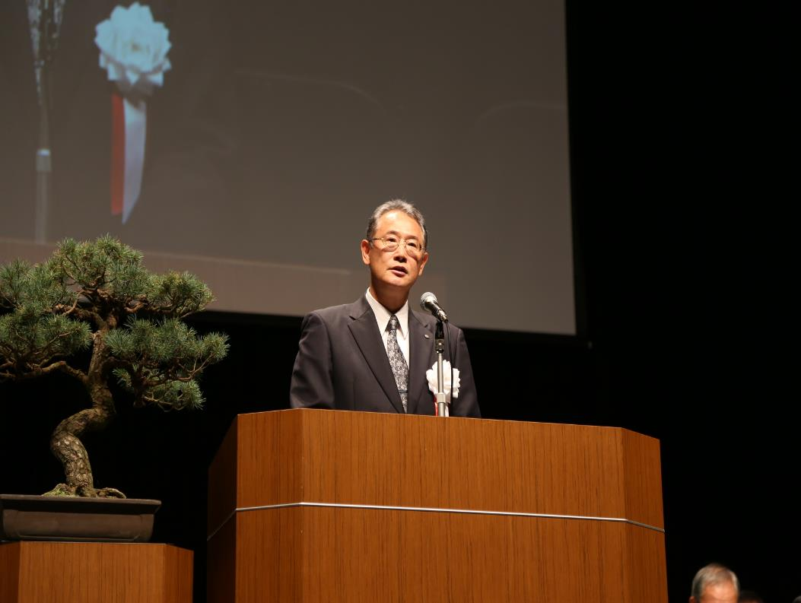
松井会長の写真

Slide 6
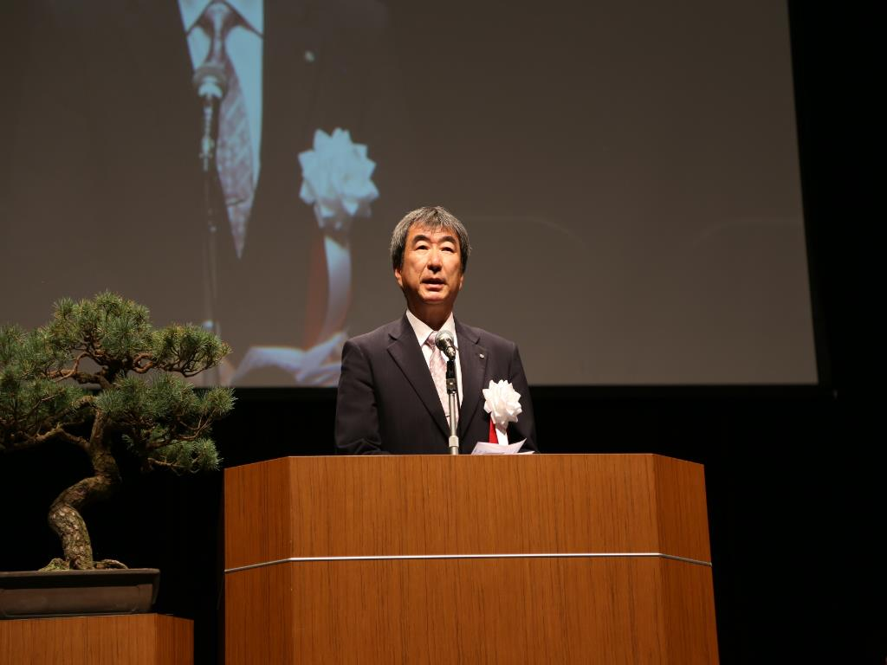
大会長の写真

Slide 7
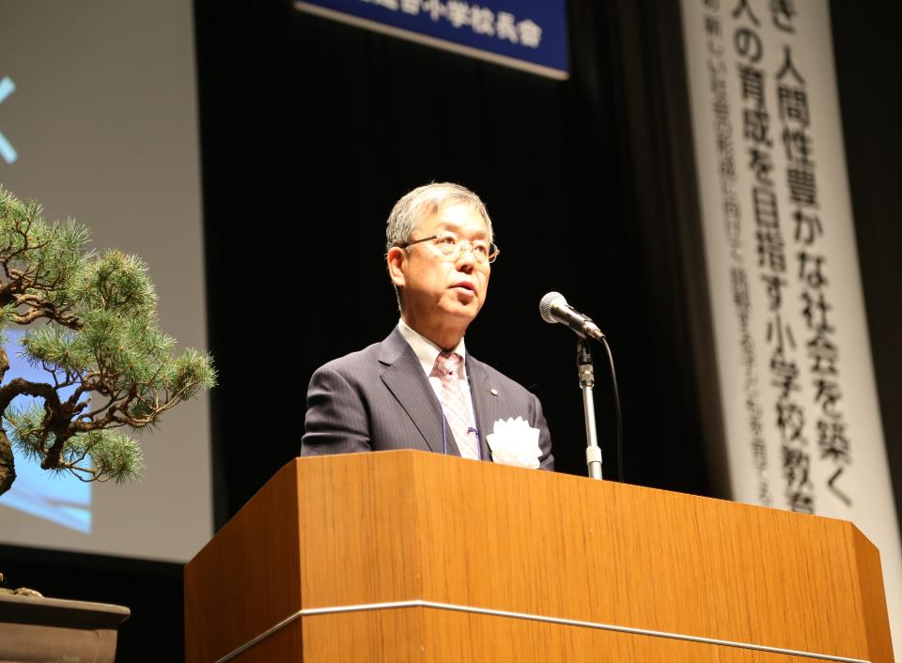
研修部長の写真

Slide 8
校長の役割と指導性
①子どもの実態や地域の特性を生
かしたカリキュラム・マネジメント
②学校の組織力向上・人材育成

Slide 9
子どもの実態や
地域の特性を生かした
カリキュラム・マネジメント

Slide 10
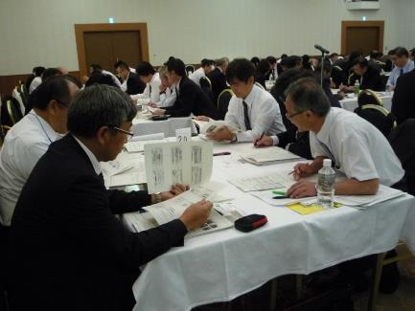
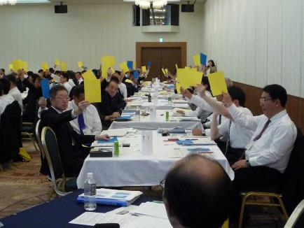
第４分科会「知性・創造性」
◆教職員の意識改革によるカリキュラ
ム・マネジメントの推進
◆『見える化』によるビジョンの共有

Slide 11
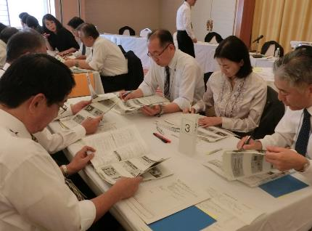
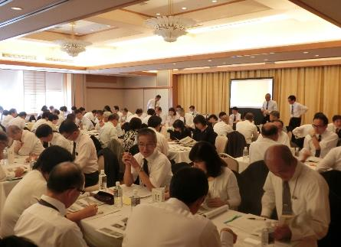
第５分科会「豊かな人間性」
◆経営ビジョンの明確化と校内外への
浸透
◆評価・改善の充実との進行管理

Slide 12
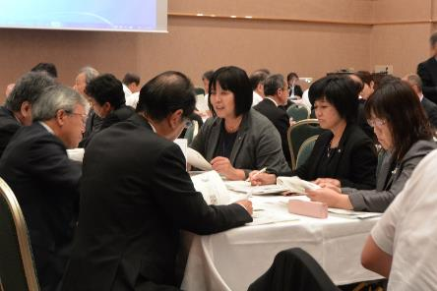
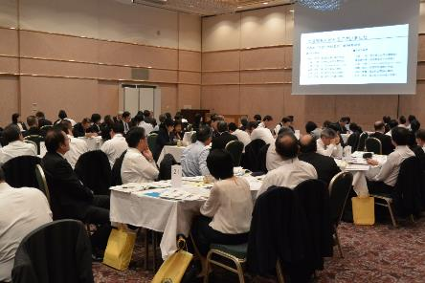
第６分科会「健やかな体」
◆連携・環境づくりのｺｰﾃﾞｨﾈｰﾄ

Slide 13
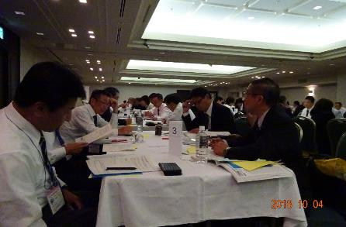
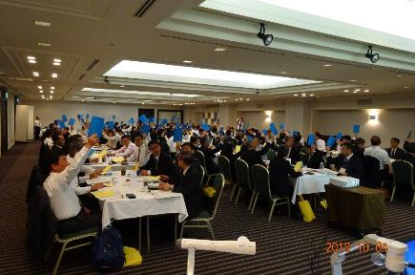
第11分科会「社会形成能力」
◆社会形成能力を育成するために
「なりたい自分」
◆社会に開かれた教育課程

Slide 14
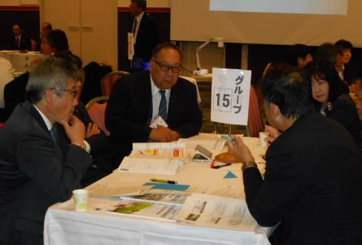
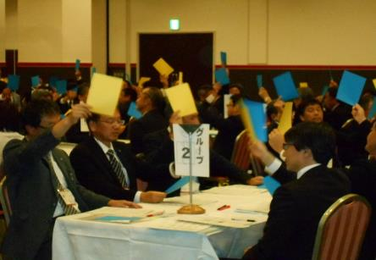
第13分科会「連携･接続」
◆WIN-WINの関係の持続
◆黒子的役割

Slide 15
学校の組織力向上
及び人材育成

Slide 16
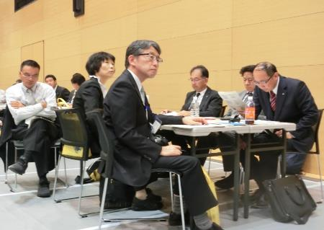
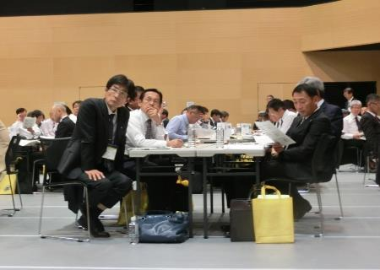
第１分科会「経営ビジョン」
◆校長の覚悟を示すこと
◆ボトムアップとトップダウンのバラ
ンス

Slide 17
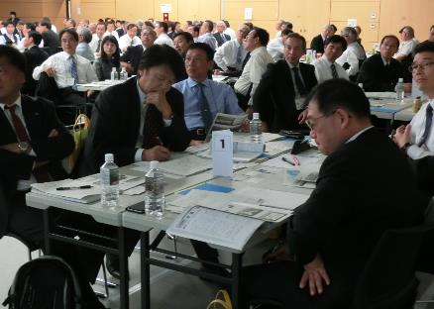
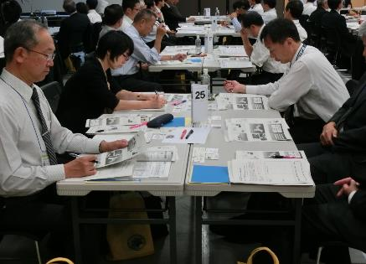
第２分科会「組織・運営」
◆自分ごととしての共通理解
◆学校、教職員、子ども、地域の状況
を適切な見極め

Slide 18
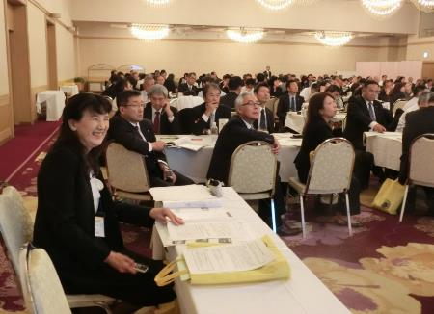
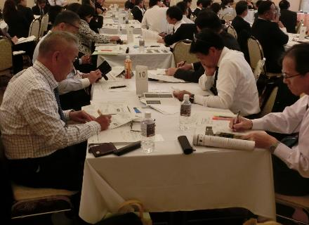
第３分科会「評価・改善」
◆人材育成につながる人事評価
◆経営ビジョンの適切な明示と情報公開の
重要性

Slide 19
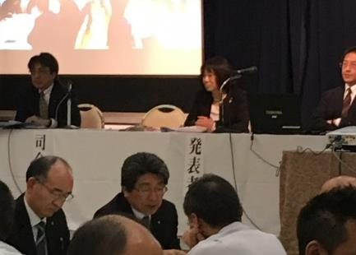
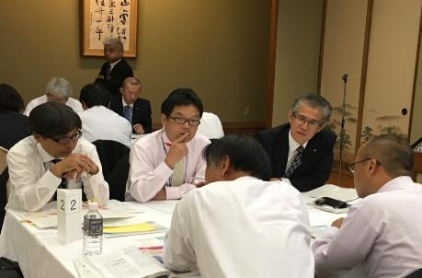
第７分科会「研究･研修」
◆学ぶ仕組みと文化をつくるのは校長
◆目指す子ども像や目標の明確化

Slide 20
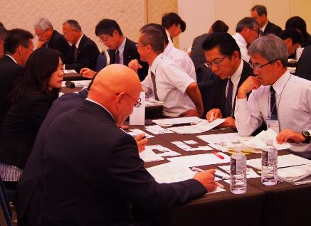
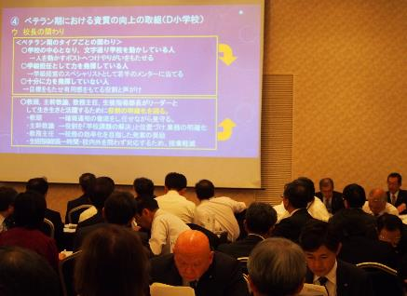
第８分科会「リーダー育成」
◆ミドルリーダー育成にかかわるPDCA
サイクルの確立
◆魅力ある校長の笑顔と支える校長会

Slide 21
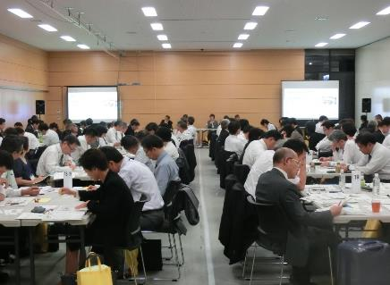
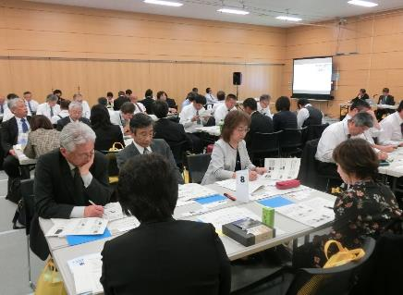
第９分科会「学校安全」
◆自ら考え判断できる力の育成
◆CS等、地域とのつながりの強化

Slide 22
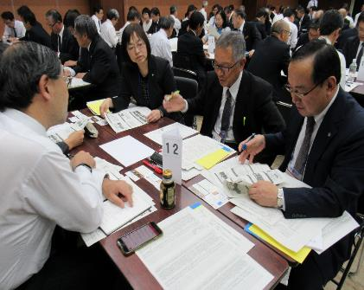
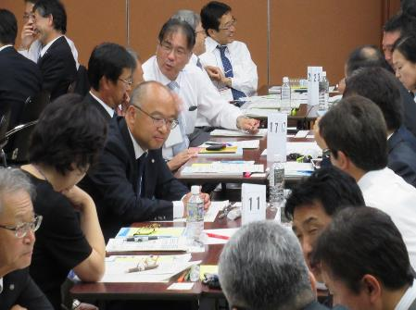
第10分科会「危機対応」
◆校長の意識改革
◆高いアンテナ、広いビジョン、深い愛

Slide 23
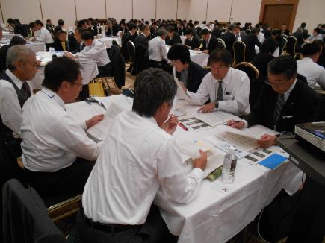
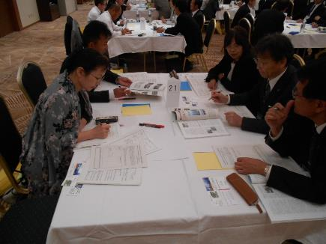
第12分科会「自立と共生」
◆特別支援教育～インクルーシブ教育と
システム構築に向けた体制づくり
◆環境教育～校長の指導性、教職員の資
質能力の向上

Slide 24
校長の役割と指導性
１．明確な経営ビジョン
地域に発信・共有化
協働・連携へ

Slide 25
校長の役割と指導性
２．学校のチーム力向上
情報・目標の共有化
成果と改善点を検証

Slide 26
校長の役割と指導性
経営ビジョンの実現
成果の実感
協働意欲・協働体制

Slide 27
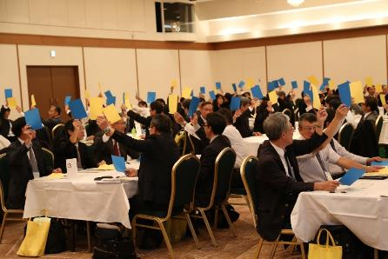
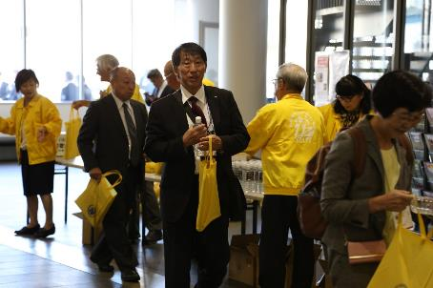
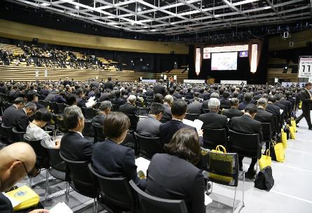
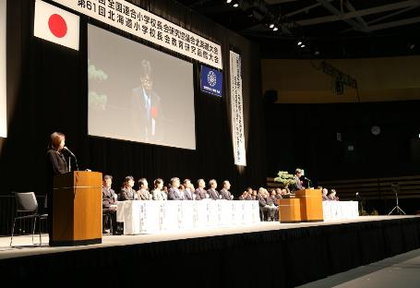

Slide 28
新たな知を拓き 人間性豊かな社会を築く 日本人の育成を目指す小学校教育の推進
北海道大会の成果
第71回 全連小秋田大会へ

Slide 29
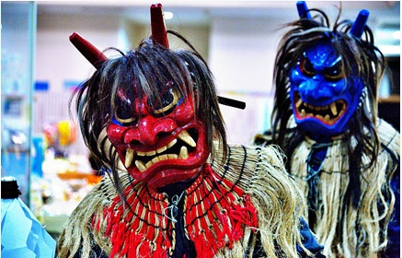
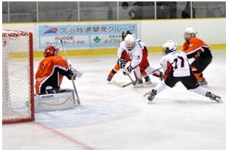
来年、
秋田でお会いしましょう。
北海道は、第62回道小 胆振・苫小牧大会です。

